Slide 1
Spojové datové struktury. Pole.
Lukáš Andrle

Slide 2
Datová struktura x Datový typ
Datový typ
Štítek, který říká kompilátoru nebo interpretu, jakou hodnotu proměnná nese a co se s ní dá dělat
Datová struktura
Způsob organizace a ukládání dat v paměti počítače tak, aby k nim bylo možné efektivně přistupovat a upravovat je
Skládá se z datových typů uspořádaných podle určitých pravidel

Slide 3
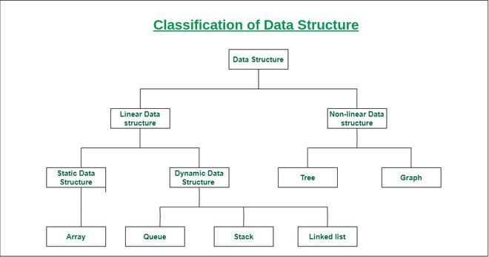
Klasifikace datových struktur
Nelineární
Příklady: stromové a grafové datové struktury
Lineární
Statické
Pevná velikost
Příklad: pole
Dynamické
Velikost není pevně stanovená
Příklady: zásobník, fronta

Slide 4
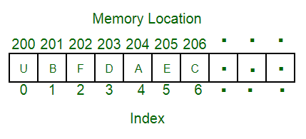
Pole
Lineární
Kolekce prvků stejného datového typu
Prvky leží v operační paměti vedle sebe
Výhody
Přístup O(1) - máme základní adresu a každý prvek má stejnou velikost
Adresa = Začátek pole + (Index x Velikost datového typu)

Slide 5
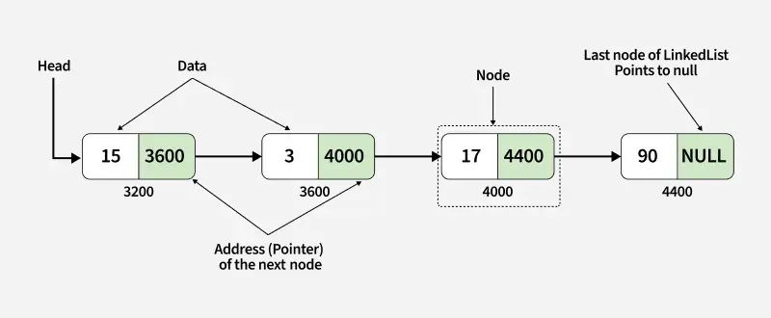
Spojové struktury
Lineární
Prvky nejsou uloženy vedle sebe
Prvky jsou propojeny pomocí ukazatelů (pointerů)
Základní stavební jednotka: Uzel (Node)

Slide 6
Typy spojových seznamů
Jednosměrný
Každý uzel má referenci pouze na následující prvek
Obousměrný
Uzel ukazuje na následníka i na předchůdce
Kruhový
Poslední prvek neukazuje na null, ale zpět na začátek seznamu

Slide 7
List<T> x LinkedList<T>
List<T> (Dynamické pole)
Pole, které automaticky mění svou velikost
Při zaplnění, C# vytvoří nové, větší pole a všechna data do něj překopíruje
LinkedList<T> (Spojový seznam)
Skládá se z uzlů
Uzel obsahuje samotná data a dva ukazatele

Slide 8
Srovnání
Struktura | Paměťová náročnost | Charakteristika v paměti
Array (Pole) | Nejnižší | Fixní blok paměti. Pouze data.
List<T> | Střední | Interně pole, které může mít nevyužitou kapacitu (buffer) pro budoucí růst. (až 50%)
LinkedList<T> | Nejvyšší | Každý prvek je zabalen v objektu Node, který obsahuje dva ukazatele (8–16 bytů navíc na prvek).

Slide 9
Srovnání
Datová struktura | Indexování | Hledání | Vkládání | Mazání
Array (Pole) | O(1) | O(n)
List<T> | O(1) | O(n) | O(n) | O(n)
LinkedList<T> | O(n) | O(n) | O(1) | O(1)

Slide 10
Co zvolit?
Mám pevný počet prvků?
Ne
Ano
Potřebuju rychle přidávat/mazat prvky
Array (pole)
Ano
Ne
LinkedList<T>
List<T>

